Slide 1
GPS Tracker
Авторы:
Бунаков Егор
Потапов сергей
Сериков алексей

Slide 2
Распределение задач
Егор разрабатывает корпус
Сергей создает приложение на телефон
Алексей пишет прошивку

Slide 3
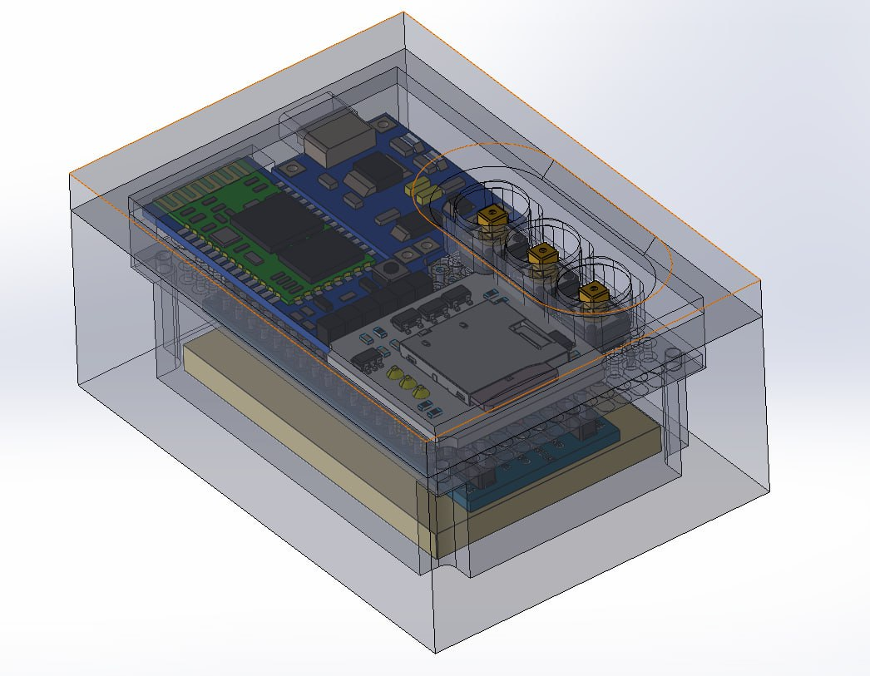
Промежуточные результаты
Егор распределил компоненты по своим местам и начертил первый прототип корпуса
В печать поступили черновые варианты деталей корпуса для тестовых примерок

Slide 4
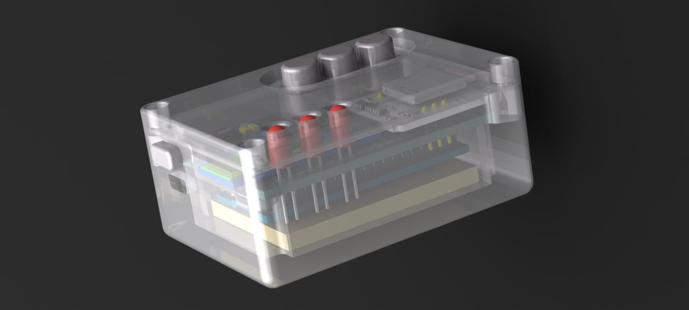
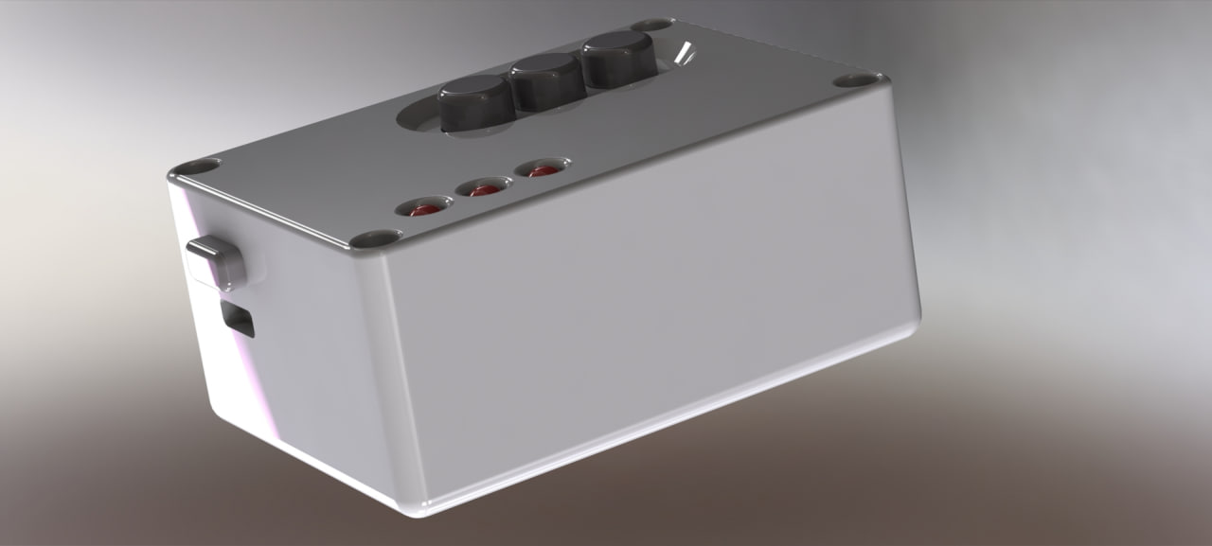
Промежуточные результаты

Slide 5
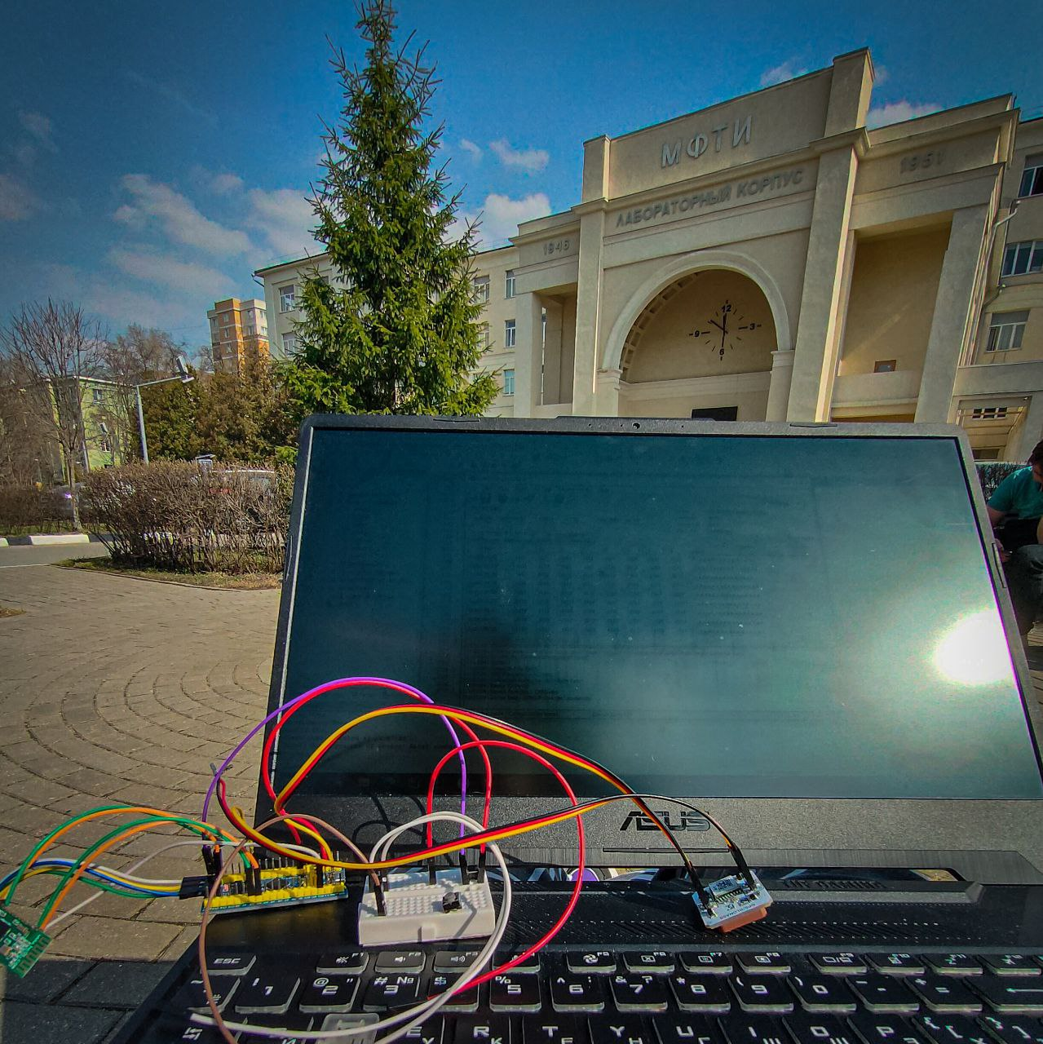
Промежуточные результаты
Алексей написал программную часть:
Обработка данных с GPS
Запись данных на Flash память
Передача данных по Bluetooth
Взаимодействие с кнопками
Также были проведены первые тесты работы устройства

Slide 6
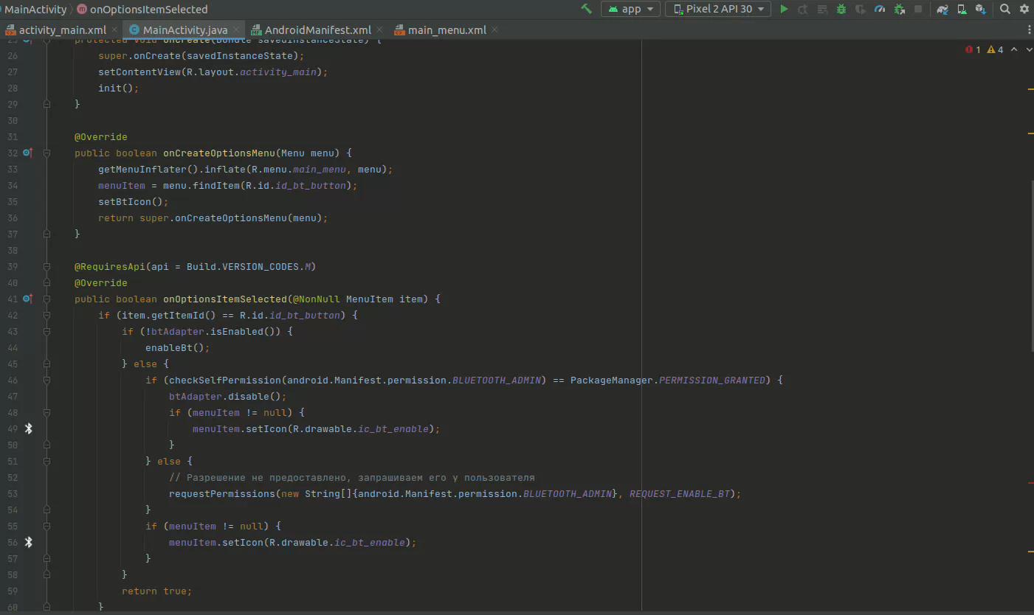
Промежуточные результаты
Сергей написал создал прототип приложения и проверил его в эмуляторе на соединение по Bluetooth

Slide 7
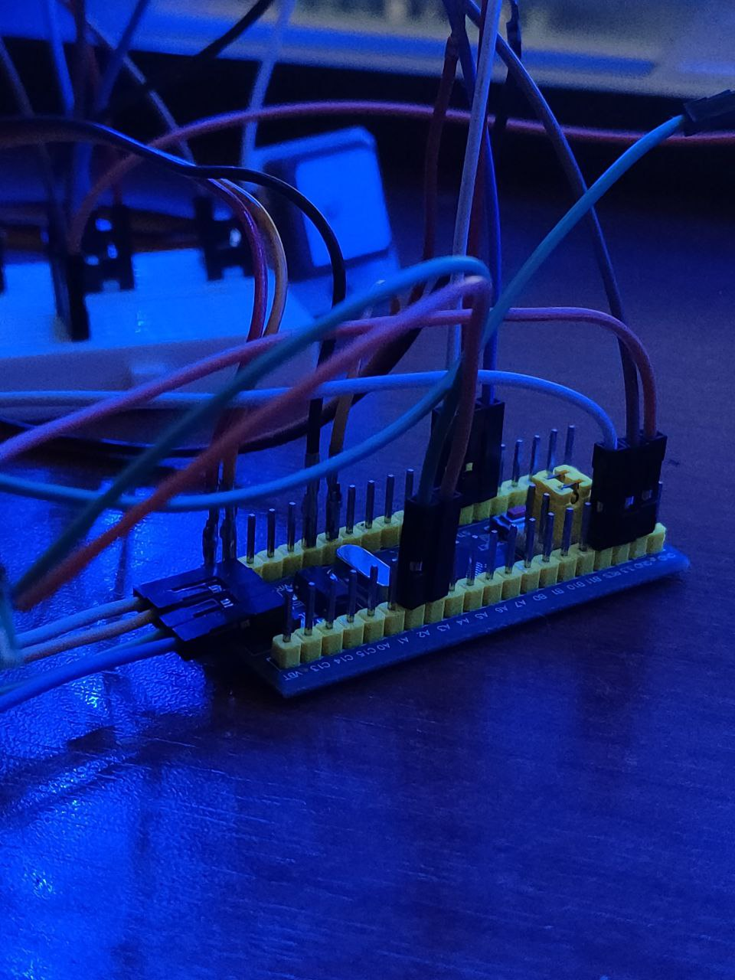
Дальнейший план работы
На ближайшей неделе печать корпуса и сборка модулей на печатной плате
До 29 апреля провести тест и написать инструкцию по эксплуатации
Параллельно до 29 апреля сделать отвечающее минимальным требованиям приложение
В начале мая организовать независимые испытания

Slide 8
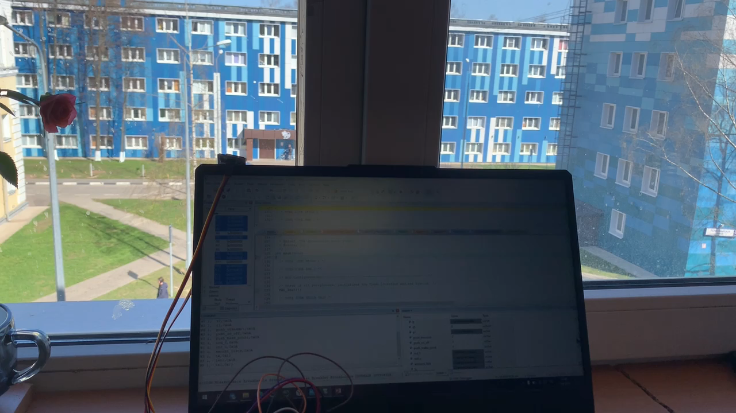
Видео тестовой работы

